Slide 1
Особенности применения специальных налоговых режимов субъектами МСП (ставки, льготы, уведомления об исчисленных суммах)
Антипина Н.Г. Заместитель начальника отдела налогообложения юридических лиц

Slide 2
Сайт ФНС России: www.nalog.GOV.ru, сервис «Создай свой бизнес»

Slide 3
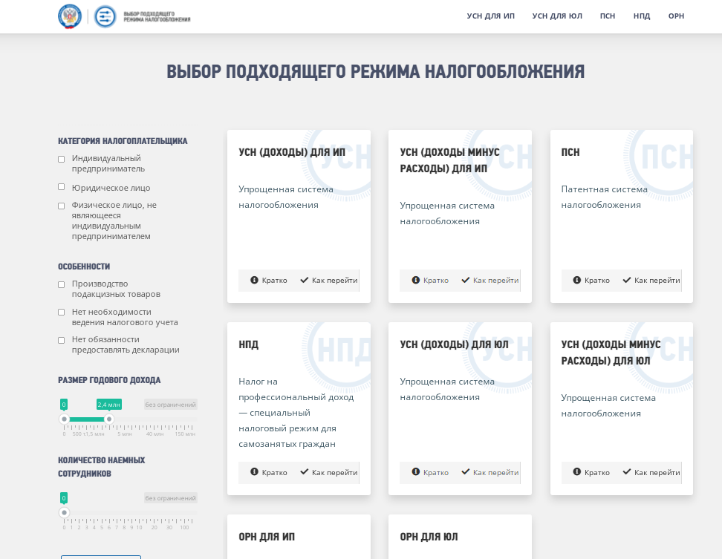

Slide 4
Налоговые режимы для юридических лиц
Юридическое лицо
Упрощенная система налогообложения
Единый сельскохозяйственный налог
Общий режим налогообложения

Slide 5
Налоговые режимы для индивидуального предпринимателя
Индивидуальный предприниматель
Налог на профессиональный доход
Упрощенная система налогообложения
Единый сельскохозяйственный налог
Общий режим налогообложения
Патентная система налогообложения
! Могут также уплачивать физические лица, не регистрируясь в качестве индивидуального предпринимателя

Slide 6
Общий режим налогообложения (ОСНО)
ОГРАНИЧЕНИЯ
ПРЕИМУЩЕСТВА
ПРИМЕНЯЕТСЯ ПО УМОЛЧАНИЮ К НАЛОГОПЛАТЕЛЬЩИКАМ НЕ ПЕРЕШЕДШИМ НА СПЕЦИАЛЬНЫЕ НАЛОГОВЫЕ РЕЖИМЫ
ОТСУТСТУЮТ ОГРАНИЧЕНИЯ ПО ВИДАМ ДЕЯТЕЛЬНОСТИ
ПОЗВОЛЯЕТ В НАИБОЛЬШЕЙ СТЕПЕНИ УЧЕСТЬ ПОНЕСЕННЫЕ РАСХОДЫ
БЕЗАЛЬТЕРНАТИВНЫЙ ВАРИАНТ ДЛЯ НЕ СООТВЕТСТВУЮЩИХ ОГРАНИЧЕНИЯМ СПЕЦИАЛЬНЫХ НАЛОГОВЫХ РЕЖИМОВ
НЕДОСТАТКИ
ВЫСОКАЯ НАЛОГОВАЯ НАГРУЗКА
ЗНАЧИТЕЛЬНЫЙ ОБЪЕМ НАЛОГОВОЙ ОТЧЕТНОСТИ
ТРЕБУЕТ ВЕДЕНИЕ УЧЕТА ДОХОДОВ И РАСХОДОВ

Slide 7
Налоги, уплачиваемые индивидуальным предпринимателем (по общей системе налогообложения)
НДС
НДФЛ
Страховые взносы (за себя)
Земельный налог (при наличии земельных участков)
Транспортный налог (при наличии транспортных средств)
Налог на имущество (при наличии собственности)
Страховые взносы (за работников)

Slide 8
Налоги, уплачиваемые юридическим лицом (по общей системе налогообложения)
НДС
Налог на прибыль
НДФЛ
(за работников)
Страховые взносы (за работников)
НДПИ, водный налог, акцизы
(при наличии объектов)
Налог на имущество, транспортный и земельный налог (при наличии объектов собственности)

Slide 9
Налоговые ставки по специальным налоговым режимам
Режим | Объект налогообложения | Основные ставки | Возможность снижения ставки | Налоговые каникулы (ставка 0%)
Упрощенная система налогообложения | доходы | 6% | да до 1% | да
 | доходы, уменьшенные на величину расходов | 15% | да до 5% | да
Единый сельскохозяйственный налог | доходы, уменьшенные на величину расходов | 6% | да до 0% | нет
Патентная система налогообложения | потенциально возможный доход | 6% | нет | да
Налог на профессиональный доход | доходы от физических лиц | 4% | нет | нет
 | доходы от юридических лиц и ИП | 6% | нет | нет
Автоматизированная упрощенная система налогообложения | доходы | 8% | нет | нет
 | доходы, уменьшенные на величину расходов | 20% | нет | нет

Slide 10
Патентная система налогообложения (ПСН)
ПРЕДПОЛАГАЕТ ПОЛУЧЕНИЕ ПАТЕНТА В ЗАЯВИТЕЛЬНОМ ПОРЯДКЕ
ПРЕИМУЩЕСТВА
СРОК ДЕЙСТВИЯ ПАТЕНТА ОГРАНИЧЕН КАЛЕНДАРНЫМ ГОДОМ
ОТСУТСТВИЕ ОБЯЗАННОСТИ
ПО ПРЕДОСТАВЛЕНИЮ НАЛОГОВОЙ ДЕКЛАРАЦИИ
ОГРАНИЧЕНИЯ
ПРОСТОТА ИСЧИСЛЕНИЯ И УПЛАТЫ
ПОДХОДИТ ТОЛЬКО ДЛЯ ИП
ВОЗМОЖНОСТЬ УМЕНЬШИТЬ СУММУ ИСЧИСЛЕННОГО НАЛОГА НА СУММУ УПЛАЧЕННЫХ СТРАХОВЫХ ВЗНОСОВ
РАЗМЕР ДОХОДА – НЕ БОЛЕЕ 60 МЛН. РУБЛЕЙ ЗА КАЛЕНДАРНЫЙ ГОД
СРЕДНЯЯ ЧИСЛЕННОСТЬ РАБОТНИКОВ – НЕ БОЛЕЕ 15 ЧЕЛОВЕК
НЕДОСТАТКИ
ПРИМЕНЯЕТСЯ ТОЛЬКО ПО ОПРЕДЕЛЕННЫМ ВИДАМ ДЕЯТЕЛЬНОСТИ
ОГРАНИЧЕНИЯ ПО ПОТЕНЦИАЛЬНОМУ ГОДОВОМУ ДОХОДУ И ЧИСЛЕННОСТИ РАБОТНИКОВ
НЕЛЬЗЯ ОСУЩЕСТВЛЯТЬ РЕАЛИЗАЦИЮ ПОДАКЦИЗНЫХ ТОВАРОВ
НЕЛЬЗЯ ОСУЩЕСТВЛЯТЬ РЕАЛИЗАЦИЮ ТОВАРОВ, ПОДЛЕЖАЩИХ МАРКИРОВКЕ

Slide 11
ИП на ПСН не платят:
НДС с доходов, полученных при осуществлении деятельности ПСН
Исключение: НДС при ввозе товаров на таможенную территорию России, исчисление НДС налоговым агентом, исчисление НДС участником, ведущим общие дела в инвестиционном или простом товариществе, концессионером или доверительным управляющим
Налог на имущество (в части имущества, используемого при осуществлении деятельности ПСН)
Исключение: недвижимость, которая включена в Перечень торгово-офисной недвижимости, облагаемой по кадастровой стоимости
НДФЛ с доходов, полученных при осуществлении деятельности ПСН

Slide 12
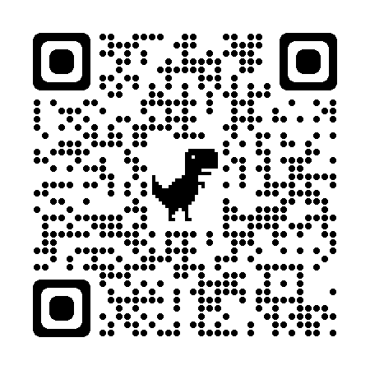
Налоговый калькулятор – расчет стоимости патента

Slide 13
Упрощенная система налогообложения (УСН)
ОГРАНИЧЕНИЯ
ПРЕИМУЩЕСТВА
ОСТАТОЧНАЯ СТОИМОСТЬ ОСНОВНЫХ СРЕДСТВ - НЕ БОЛЕЕ 150 МЛН. РУБЛЕЙ
ЛЬГОТНЫЕ СТАВКИ НА ПЕРИОД С 2019 ГОДА ПО 2024 ГОД В РАЗМЕРЕ 5% (ДЛЯ ОБЪЕКТА ДОХОДЫ-РАСХОДЫ)
РАЗМЕР ДОХОДА – НЕ БОЛЕЕ 200 МЛН. РУБЛЕЙ ЗА КАЛЕНДАРНЫЙ ГОД
ШИРОКИЙ ВЫБОР ВИДОВ ДЕЯТЕЛЬНОСТИ
СРЕДНЕСПИСОЧНАЯ ЧИСЛЕННОСТЬ - НЕ БОЛЕЕ 130 ЧЕЛОВЕК
ПОЗВОЛЯЕТ ПРИ ИСЧИСЛЕНИИ НАЛОГА УЧЕСТЬ ПОНЕСЕННЫЕ РАСХОДЫ
НЕДОСТАТКИ
ДОЛЯ УЧАСТИЯ ДРУГИХ ОРАГАНИЗАЦИЙ В УСТАВНОМ КАПИТАЛЕ – НЕ БОЛЕЕ 25%
НЕОБХОДИМО ИСЧИСЛЯТЬ И УПЛАЧИВАТЬ АВАНСОВЫЕ ПЛАТЕЖИ
ЗАПРЕЩЕНО ПРИМЕНЯТЬ ПРИ ОТКРЫТИИ И (ИЛИ) ДЕЙСТВУЮЩИХ ФИЛИАЛАХ
ТРЕБУЕТ ВЕДЕНИЕ УЧЕТА ДОХОДОВ И РАСХОДОВ

Slide 14
ИП на УСН не платят:
НДС
Исключение: НДС при ввозе товаров на таможенную территорию России, исчисление НДС налоговым агентом, исчисление НДС участником, ведущим общие дела в инвестиционном или простом товариществе, концессионером или доверительным управляющим
Налог на имущество с недвижимости, которая используется в бизнесе
Исключение: недвижимость, которая включена в Перечень торгово-офисной недвижимости, облагаемой по кадастровой стоимости
НДФЛ с доходов от предпринимательской деятельности
Исключение: налог с дивидендов и доходов, облагаемых по ставке 9% и 35%

Slide 15
Ставки для плательщиков УСН
Объект доходы, уменьшенные на величину расходов
Период | 2019 – 2024 годы
Ставка | 5%
Кто применяет | Все налогоплательщики
Основание:
пункт 3 статьи 2 Закона ХМАО - Югры от 30.12.2008 № 166-оз (ред. от 27.10.2022) «О ставках налога, уплачиваемого в связи с применением упрощенной системы налогообложения».

Slide 16
Ставки для плательщиков УСН
Объект доходы
2023 год
Ставка | Кто применяет
1% | Социальные предприятия, социально ориентированные некоммерческие предприятия, религиозные организации
1% | Правообладатели программ для электронных вычислительных машин, включенных в единый реестр российских программ для электронных вычислительных машин и баз данных
1% | Налогоплательщики по 2 пунктам основных видов экономической деятельности
5% | Налогоплательщики по 21 пункту основных видов экономической деятельности
6% | Все остальные налогоплательщики
Основание: Закон ХМАО - Югры от 30.12.2008 № 166-оз (ред. от 27.10.2022)
«О ставках налога, уплачиваемого в связи с применением упрощенной системы налогообложения».

Slide 17
Пониженные ставки по УСН (объект налогообложения доходы)
Ставка 1 процент на 2018-2023 год установлена для:
региональных социально ориентированных некоммерческих организаций, осуществляющих виды деятельности, указанные в статье 3 Закона Ханты-Мансийского автономного округа - Югры «О поддержке региональных социально ориентированных некоммерческих организаций, осуществляющих деятельность в Ханты-Мансийском автономном округе – Югре», и включенных в государственный реестр региональных социально ориентированных некоммерческих организаций - получателей поддержки и (или) в реестр некоммерческих организаций - исполнителей общественно полезных услуг, религиозных организаций;
субъектов малого и среднего предпринимательства, которые признаны социальными предприятиями в соответствии с Федеральным законом «О развитии малого и среднего предпринимательства в Российской Федерации».
Основание:
Пункт 4 статьи 2 Закона ХМАО - Югры от 30.12.2008 № 166-оз (ред. от 27.10.2022)
«О ставках налога, уплачиваемого в связи с применением упрощенной
системы налогообложения».

Slide 18
Пониженные ставки по УСН (объект налогообложения доходы)
Ставка 1 процент на 2022 - 2024 годы установлена для организаций и индивидуальных предпринимателей:
являющихся правообладателями программ для электронных вычислительных машин, включенных в единый реестр российских программ для электронных вычислительных машин и баз данных, и (или) получивших документ о государственной аккредитации организации, осуществляющей деятельность в области информационных технологий.
Основание: пункт 2.3 статьи 2 Закона ХМАО - Югры от 30.12.2008 № 166-оз (ред. от 27.10.2022)
«О ставках налога, уплачиваемого в связи с применением упрощенной
системы налогообложения».

Slide 19
Пониженные ставки по УСН (объект налогообложения доходы)
Ставка 1 процент на 2023 год установлена для организаций и индивидуальных предпринимателей, осуществляющих:
1) деятельность туристических агентств и прочих организаций, предоставляющих услуги в сфере туризма (класс по ОКВЭД 79);
2) деятельность в области здравоохранения и социальных услуг (классы 86 - 88).
Основание:
пункт 2.4 статьи 2 Закона ХМАО - Югры от 30.12.2008 № 166-оз
(ред. от 27.10.2022) «О ставках налога, уплачиваемого в связи с применением
упрощенной системы налогообложения»

Slide 20
Пониженные ставки по УСН (объект налогообложения доходы)
Ставка 5 процентов на 2023 год установлена для организаций и индивидуальных предпринимателей, осуществляющих в качестве основного 21 пункт видов экономической деятельности, в том числе :
1) растениеводство и животноводство, охота и предоставление соответствующих услуг в этих областях (класс ОКВЭД 01);
2) лесоводство и лесозаготовки (класс 02);
3) рыболовство и рыбоводство(класс 03);
4) обрабатывающие производства(классы 10 - 33);
5) сбор и обработка сточных вод(класс 37);
6) сбор, обработка и утилизация отходов(подклассы 38.1-38.2).
Основание:
пункт 2 статьи 2 Закона ХМАО - Югры от 30.12.2008 № 166-оз (ред. от 27.10.2022)
«О ставках налога, уплачиваемого в связи с применением упрощенной
системы налогообложения».

Slide 21
Порядок применения пониженных ставок по УСН (по видам деятельности)
льготный вид деятельности должен относиться к основному виду, соответствующему присвоенному в установленном порядке коду Общероссийского классификатора видов экономической деятельности;
доходы от видов деятельности, по которым предусмотрена льгота либо пониженная ставка, должны составлять не менее 70 процентов от всех доходов налогоплательщика;
применение пониженной ставки носит заявительный характер (ставка указывается налогоплательщиком самостоятельно в налоговой декларации).
Основание:
Закон ХМАО - Югры от 21.12.2004 № 82-оз (ред. от 27.10.2022)
«О налоговых льготах в Ханты-Мансийском автономном округе – Югры».

Slide 22
Для вновь зарегистрированных ИП
установлена ставка 0 %
для УСН - по 31 видам предпринимательской деятельности, в том числе:
- производство изделий народных художественных промыслов;
- организация обрядов (свадеб, юбилеев), в том числе музыкальное сопровождение;
- деятельность зрелищно-развлекательная прочая, не включенная в другие группировки;
- деятельность физкультурно-оздоровительная;
- деятельность по предоставлению мест для временного проживания;
- разработка компьютерного программного обеспечения, консультационные услуги в данной области и другие сопутствующие услуги;
- деятельность в области информационных технологий.
для ПСН – по 48 видам деятельности, в том числе:
- разработка компьютерного программного обеспечения, в том числе системного программного обеспечения, приложений программного обеспечения, баз данных, web-страниц, включая их адаптацию и модификацию.
Основание:
Закон ХМАО - Югры от 20.02.2015 № 14-оз (ред. от 21.04.2022)
«Об установлении на территории Ханты-Мансийского автономного округа – Югры налоговой ставки в размере 0 процентов по упрощенной системе налогообложения и патентной системе налогообложения».

Slide 23
Условия применения ставки 0%:
применяется в течение двух первых налоговых периодов с момента регистрации ИП;
действует до 01.01.2024;
в части УСН средняя численность работников за налоговый период – не более 50 человек;
доля доходов от реализации товаров (работ, услуг) по видам деятельности УСН, подпадающим под налоговую ставку 0%
-не менее 70% в общем объеме доходов от реализации товаров (работ, услуг) по итогам налогового периода.
Основание:
Закон ХМАО - Югры от 20.02.2015 № 14-оз (ред. от 21.04.2022)
«Об установлении на территории Ханты-Мансийского автономного округа – Югры налоговой ставки в размере 0 процентов по упрощенной системе налогообложения и патентной системе налогообложения».
Пункт 4 статьи 346.20 Налогового кодекса Российской Федерации.

Slide 24
Порядок исчисления и уплаты авансов по УСН
Налогоплательщики исчисляют сумму авансового платежа по итогам каждого отчетного периода: первого квартала, полугодия и девяти месяцев календарного года. Пункты 3, 4 статьи 346.21 Налогового кодекса Российской Федерации.
Суммы исчисленных авансовых платежей отражаются налогоплательщиками в Уведомлении об исчисленных суммах (КНД 1110355), представляемых в налоговый орган не позднее: 25 апреля, 25 июля, 25 октября. Пункт 9 статьи 58 Налогового кодекса Российской Федерации.
Уплата авансовых платежей производится в срок не позднее: 28 апреля, 28 июля, 28 октября. Пункт 7 статьи 346.21 Налогового кодекса Российской Федерации.

Slide 25
Уведомление об исчисленных суммах налогов
Для чего нужно представлять уведомление?
Для распределения ЕНП по платежам с авансовой системой расчетов. Это касается тех случаев, когда декларация подается позже, чем срок уплаты налога. Для таких ситуаций введена форма документа — уведомление об исчисленных суммах.
В нем пять реквизитов: КПП, КБК, ОКТМО, отчетный период и сумма. Уведомление многострочное. В одном документе можно указать информацию по всем авансам.

Slide 26
Единый сельскохозяйственный налог (ЕСХН)
ОГРАНИЧЕНИЯ
ПРЕИМУЩЕСТВА
ПРЕДУСМОТРЕН ИСКЛЮЧИТЕЛЬНО ДЛЯ СЕЛЬХОЗТОВАРОПРОИЗВОДИТЕЛЕЙ
НИЗКАЯ НАЛОГОВАЯ НАГРУЗКА (6 ПРОЦЕНТОВ)
ВОЗМОЖНОСТЬ ВЫБОРА: РАБОТАТЬ С НДС ИЛИ ВОСПОЛЬЗОВАТЬСЯ ОСВОБОЖДЕНИЕМ
ЗАПРЕЩЕНО ПРИМЕНЯТЬ ПРИ ПРОИЗВОДСТВЕ ПОДАКЦИЗНЫХ ТОВАРОВ ЗА ИСКЛЮЧЕНИЕМ ПОДАКЦИЗНОГО ВИНОГРАДА, ВИНА, ШАМПАНСКОГО, ВИНОМАТЕРИАЛОВ, ПРОИЗВЕДЕННЫХ ИЗ ВИНОГРАДА СОБСТВЕННОГО ПРОИЗВОДСТВА
ПОЗВОЛЯЕТ УЧЕСТЬ РАСХОДЫ
ДЕКЛАРАЦИЯ 1 РАЗ В ГОД, УПЛАТА НАЛОГА (АВАНСОВЫХ ПЛАТЕЖЕЙ) 2 РАЗА В ГОД
НЕДОСТАТОК
ДОЛЯ ОТ ПРОДАЖИ СЕЛЬХОЗПРОДУКЦИИ СОБСТВЕННОГО ПРОИЗВОДСТВА (ВКЛЮЧАЯ ПЕРВИЧНУЮ ПЕРЕРАБОТКУ ИЗ СЫРЬЯ СОБСТВЕННОГО ПРОИЗВОДСТВА), УСЛУГ РАСТЕНИЕВОДСТВА И ЖИВОТНОВОДСТВА ДОЛЖНА СОСТАВЛЯТЬ НЕ МЕНЕЕ 70% В ОБЩЕМ ДОХОДЕ

Slide 27
ИП на ЕСХН не платят:
Налог на имущество в отношении имущества, используемого для осуществления предпринимательской деятельности
(в части имущества, используемого при производстве сельскохозяйственной продукции, первичной и последующей (промышленной) переработке и реализации этой продукции, а также при оказании услуг сельскохозяйственными товаропроизводителями)
НДФЛ в отношении доходов, полученных от предпринимательской деятельности
Исключение: налог с дивидендов и доходов, облагаемых по ставке 9% и 35%

Slide 28
Представление уведомлений об исчисленных авансовых платежах и уплата ЕСХН
Отчетный / налоговый период | Срок представления Уведомления об исчисленных суммах (КНД 1110355) | Срок уплаты налога / авансовых платежей по налогу
Полугодие | Не позднее 25 июля | Не позднее 28 июля
Налоговый период (год) | Не представляется, т.к. совпадает со сроком сдачи декларации (не позднее 25 марта) | Не позднее 28 марта

Slide 29
Налог на профессиональный доход (НПД)
ОГРАНИЧЕНИЯ
ПРЕИМУЩЕСТВА
ПОДХОДИТ ТОЛЬКО ДЛЯ ФИЗИЧЕСИХ ЛИЦ В ТОМ ЧИСЛЕ ИНДИВИДУАЛЬНЫХ ПРЕДПРИНИМАТЕЛЕЙ
ОТСУТСТВИЕ ОБЯЗАННОСТИ
ПО ПРЕДОСТАВЛЕНИЮ НАЛОГОВОЙ ДЕКЛАРАЦИИ
РАЗМЕР ДОХОДА – НЕ БОЛЕЕ 2,4 МЛН. РУБЛЕЙ ЗА КАЛЕНДАРНЫЙ ГОД
ПРОСТОТА ИСЧИСЛЕНИЯ И УПЛАТЫ НАЛОГА, АВТОМАТИЧЕСКИЙ РАССЧЕТ НАЛОГА
ЗАПРЕЩЕНО ПРИМЕНТЬ
ОДНОВРЕМЕННО С ДРУГИМИ
СПЕЦ. РЕЖИМАМИ
РЕГИСТРАЦИЯ ЧЕРЕЗ ПРИЛОЖЕНИЕ, ОТСУТСТВУЕТ НЕОБХОДИМОСТЬ ПОСЕЩАТЬ НАЛОГОВУЮ ИНСПЕКЦИЮ
ЗАПРЕЩЕНО ОСУЩЕСТВЛЯТЬ ПЕРЕПРОДАЖУ ТОВАРОВ (ИСКЛ. РОЗНИЧНАЯ ТОРГОВЛЯ)
ЗАПРЕЩЕНО ИМЕТЬ НАЕМНЫХ РАБОТНИКОВ
ОТСУТСТВУЕТ ОБЯЗАННОСТЬ ПО ПРИМЕНЕНИЮ ККТ
ЗАПРЕЩЕНО ПРИМЕНЯТЬ РЕЖИМ ПРИ ОСУЩЕСТВЛЯЕНИИ ДЕЯТЕЛЬНОСТИ В ИНТЕРЕСАХ ДРУГИХ ЛИЦ
ОТСУТСТВУЕТ ОБЯЗАННОСТЬ УПЛАЧИВАТЬ СТРАХОВЫЕ ВЗНОСЫ
НЕДОСТАТКИ
ПЕРИОД ДЕЯТЕЛЬНОСТИ НА ДАННОМ РЕЖИМЕ НЕ ВКЛЮЧАЕТСЯ В СТРАХОВОЙ ПЕНСИОННЫЙ СТАЖ
ПРИ ИСЧИСЛЕНИИ НЕ УЧИТЫВАЮТСЯ РАСХОДЫ

